Slide 1
2021 하반기 포트폴리오
- 샐러드 판매 관련 웹사이트 구축 -
KIM-salad

Slide 2

팀 구성원
팀원 | 역할
김송섭 -총괄-
김송섭
-총괄-

Slide 3
목차
1. 비즈니스 목표
2. 요구사항 모델링
3. 기술 스택
4. 진행사항 및 향후계획

Slide 4
비즈니스 목표

Slide 5
비즈니스 목표
WHY?
샐러드를 통해 환경 보호와 소비자의 건강을 증진
WHO?
맛있고 배부른 샐러드를 찾고 계신 분
HOW?
웹사이트를 이용 시 사용자가 편리하게 샐러드에 대한 정보를 얻고 주문을 할 수 있음
WHAT?
사용자에게 샐러드의 장점, 채식의 중요성, 환경과의 연관성을 설명
원하는 배달 위치와 시간을 입력하여 운영자와 편리하게 의사소통
사용자에게 메뉴에 대한 구성 및 사진 제공
주문 후 점수와 후기를 통해 사용자가 참고할 만한 정보제공

Slide 6
컨텍스트 다이어그램
웹 사이트운영자
웹 사이트사용자
샐러드에 대한 정보와 후기
KIM-salad 웹사이트
사용자의
주소지와 배달 시간
원하는 배달
주소지와 배달 시간

Slide 7
요구사항의 분류 : 기능적
기능적 요구사항
사용자는 회원가입을 할 수 있어야 하고 전화번호가 포함되어야 한다.
사용자는 웹사이트에 평가-후기를 작성하고, 확인할 수 있어야한다.
사용자는 주문서에 원하는 시간과 주소지를 입력할 수 있어야한다..
운영자는 웹사이트에 메뉴 사진을 업로드 할 수 있어야한다.
사용자는 웹사이트를 통해 메뉴 사진을 볼 수 있어야한다.

Slide 8
요구사항의 분류 : 비기능적
품질적 요구사항
웹사이트 내에 모든 창들은 깊이(단계)가 2개를 넘어가면 안된다.
신뢰성 있는 후기 제공을 위해서 주문 내역이 있는 사람만 후기 작성을 해야 한다.
제약사항
아직은 웹사이트만 구현할 예정이라서 사진을 업로드할 때 PC를 통해서 해야 한다.

Slide 9
요구사항
모델링

Slide 10
유스케이스 다이어그램
상담소
어플리케이션
상담소 찾기
상담소를 지역별로 검색한다
상담분야로 검색한다
상담소 정보를 조회한다
<<extend>>
후기를 조회한다
자격증 정보를
조회한다
사용자
후기를 등록한다
<<include>>
로그인한다

Slide 11
유스케이스 명세서
시스템 | 경남 지역 상담소 추천 어플
유스케이스명 | 후기를 등록한다
액터명 | 사용자
개요 | 사용자는 어플을 통해서 처음으로 후기를 등록한다.
사전 조건 | 사용자는 구글 계정을 소유하고 있고, 온담 어플에 로그인 기록이 없어야 한다.
기본 흐름 | 1. 사용자는 후기 등록 버튼을 클릭한다. 2. 시스템은 로그인 화면을 보여준다. 3. 사용자는 구글 계정을 통해서 로그인한다. 4. 시스템은 사용자 계정에 고유 아이디를 부여한다. 5. 시스템은 글쓰기 박스와 평점 목록을 보여준다. 6. 사용자는 글쓰기 박스에 원하는 글을 작성하고, 평점을 선택, 등록한다. 7. 시스템은 후기와 평점을 저장한다. 8. 시스템은 사용자에게 성공적인 후기 작성을 메시지로 알려준다.
대체 흐름 | -
예외 흐름 | 6A 1. 정상 흐름5에서 글쓰기 박스에 글을 쓰지 않고 등록 버튼을 클릭할 경우, “내용을 입력 하십시오” 라는 메시지를 표시한다.
사후 조건 | 사용자가 후기를 수정 및 삭제를 할 수 있도록, 계정 정보가 후기와 함께 서버에 저장돼 있어야 한다.

Slide 12
유스케이스 명세서
시스템 | 경남 지역 상담소 추천 어플
유스케이스명 | 상담분야로 검색한다.
액터명 | 사용자
개요 | 사용자는 원하는 상담분야를 카테고리로 검색한다.
사전 조건 | 시스템에 사용자가 원하는 상담분야 정보가 저장되어 있다.
기본 흐름 | 1. 사용자는 배너에 있는 카테고리를 클릭한다. 2. 시스템은 상담분야 리스트를 표시한다. 3. 사용자는 자신이 원하는 상담분야를 선택한다. 4. 시스템은 분야에 맞는 상담소 리스트를 표시한다.
대체 흐름 | -
예외 흐름 | 4A 1. 시스템이 분야에 맞는 상담소를 찾지 못했을 경우, “조건에 맞는 상담소를 찾지 못했습니다.” 라는 메시지를 표시한다.
사후 조건 | 조건에 맞는 상담소가 표시된다.

Slide 13
유스케이스 명세서
시스템 | 경남 지역 상담소 추천 어플
유스케이스명 | 상담소를 지역별로 검색한다.
액터명 | 사용자
개요 | 사용자는 원하는 지역별로 상담소를 찾는다.
사전 조건 | 시스템에 상담소 지역별 정보가 저장되어 있다.
기본 흐름 | 1. 사용자는 배너에 있는 카테고리를 클릭한다. 2. 시스템은 경남 지역별 리스트를 표시한다. 3. 사용자는 자신이 원하는 상담소 지역별 정보 선택한다. 4. 시스템은 상담소 위치정보에 맞는 상담소 리스트를 표시한다.
대체 흐름 | -
예외 흐름 | 4A 1. 시스템이 위치정보에 맞는 상담소를 찾지 못했을 경우, “조건에 맞는 상담소를 찾지 못했습니다.” 라는 메시지를 표시한다.
사후 조건 | 조건에 맞는 상담소가 표시된다.

Slide 14
유스케이스 명세서
시스템 | 경남 지역 상담소 추천 어플
유스케이스명 | 자격증별 정보를 확인한다.
액터명 | 사용자
개요 | 사용자가 자격증에 대한 정보를 확인한다.
사전 조건 | 시스템에 자격증 정보가 저장되어 있어야 한다.
기본 흐름 | 1. 사용자는 자격증 정보 옆 도움말 버튼을 클릭한다. 2. 시스템은 자격증 정보에 대한 정보를 표시한다.
대체 흐름 | -
예외 흐름 | -
사후 조건 | 사용자는 제공된 자격증 정보로 상담소 선택에 도움을 받는다.

Slide 15
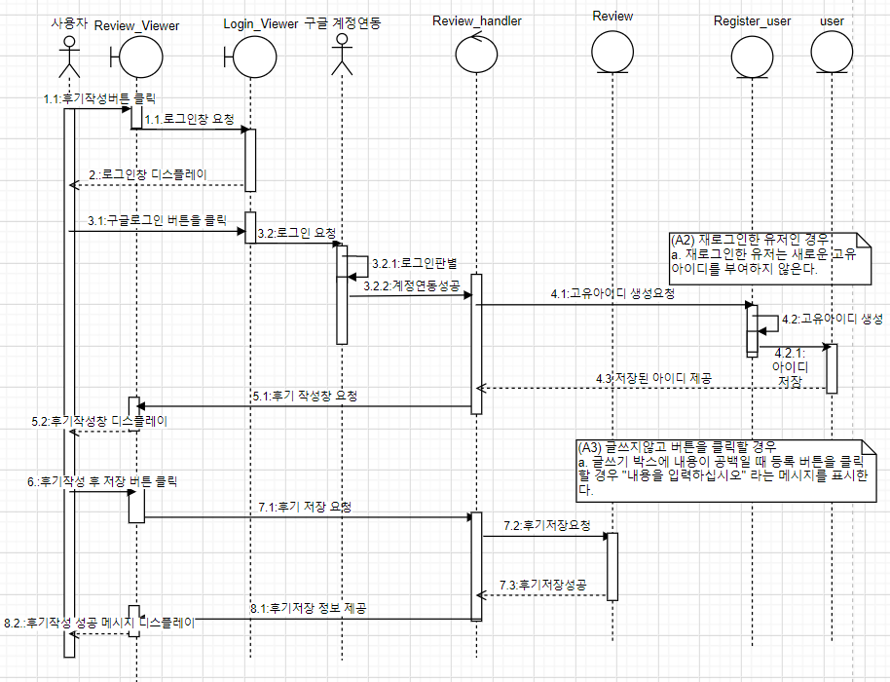
시퀀스 다이어그램

Slide 16
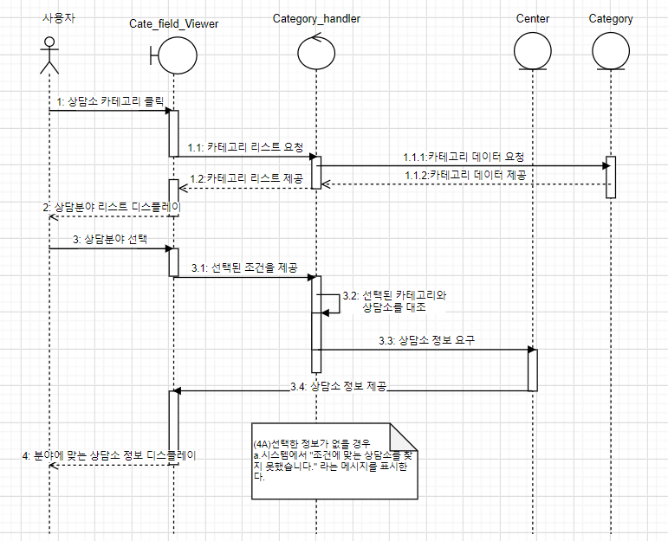
시퀀스 다이어그램

Slide 17
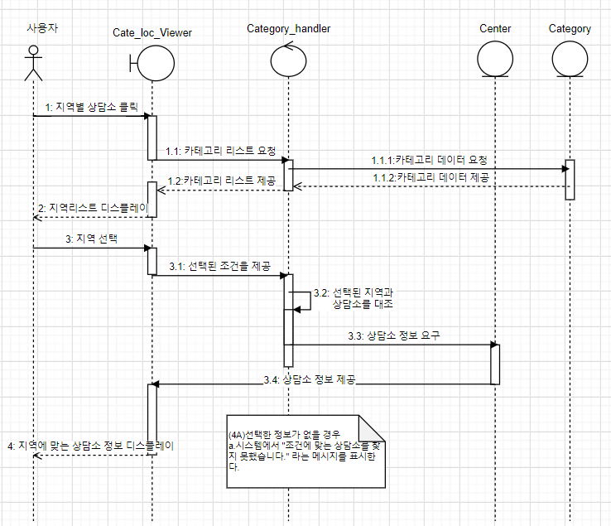
시퀀스 다이어그램

Slide 18
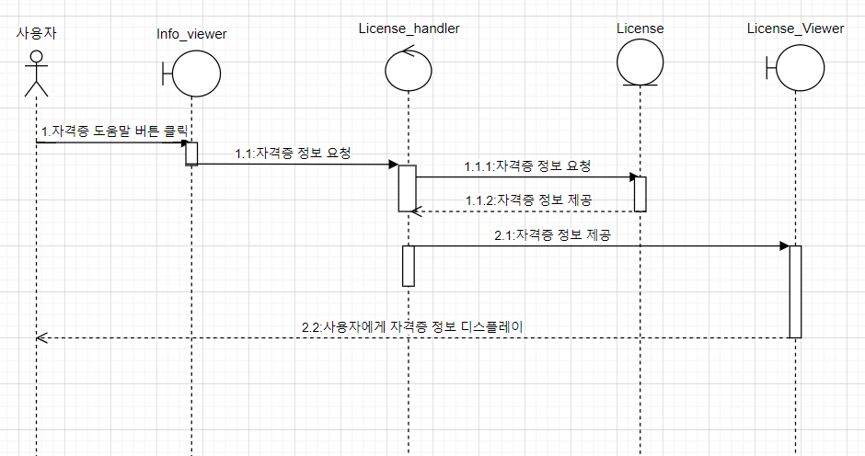
시퀀스 다이어그램

Slide 19
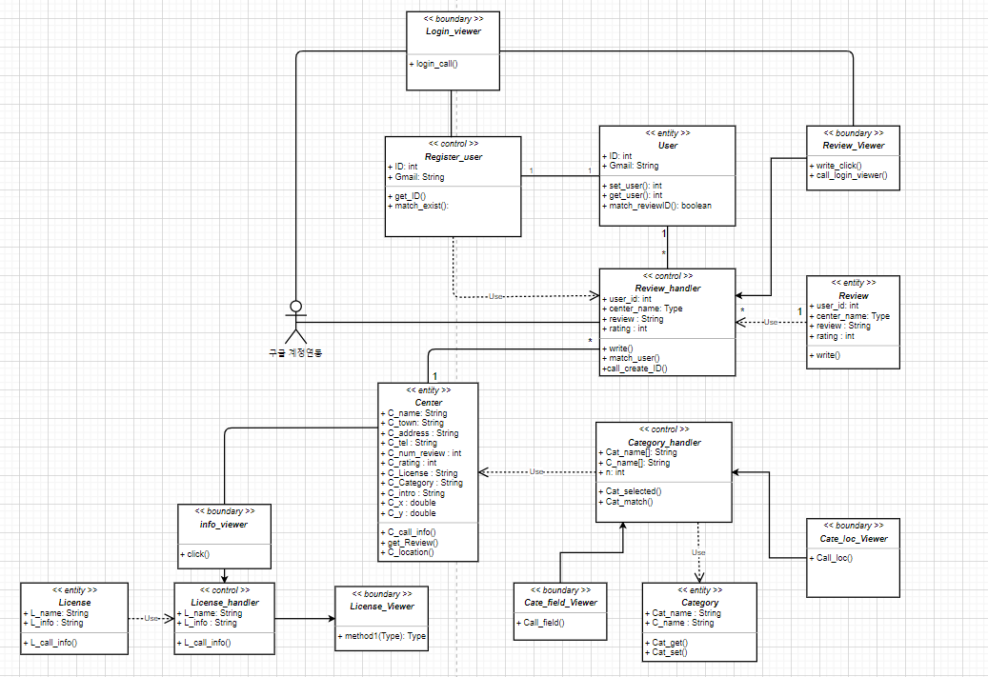
클래스 다이어그램

Slide 20
기술 스택

Slide 21
기술 조사 내용
웹 디자인
웹 퍼블리싱
Adobe photoshop, Adobe XD
HTML/CSS
프론트엔드
백엔드
JavaScript(vanilla)
jQuery, react, Angular, Vue.js, node.js, php
Java, python,

Slide 22
진행사항
및
향후계획

Slide 23
진행사항
항목 | 7월 |  |  |  | 8월 |  |  |  | 9월
 | 1 | 2 | 3 | 4 | 1 | 2 | 3 | 4 | 1 | 2 | 3 | 4
웹 기획
UI/UX
웹 디자인
웹 퍼블리싱
Frontend
Backend
보안
테스팅 및 최적화

Slide 24

감사합니다!
Q & A

